Slide 1
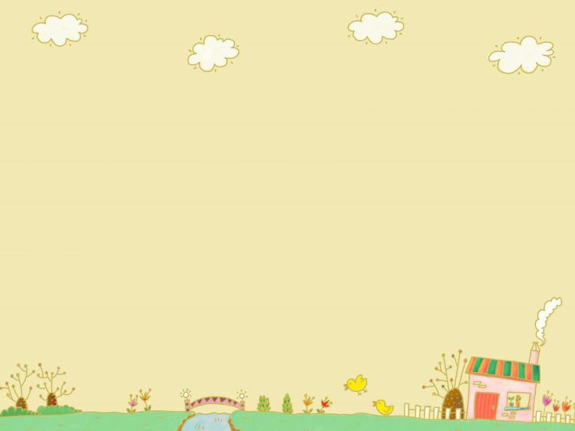
PHÒNG GIÁO DỤC & ĐÀO TẠO QUẬN LONG BIÊN
TRƯỜNG MẦM NON HOA SỮA
KHÁM PHÁ XÃ HỘI
Đề tài: Vứt rác đúng nơi quy định
Lứa tuổi: 3-4 tuổi
Giáo viên: Lê Thị Hồng Phương
Năm học: 2020 -2021

Slide 2

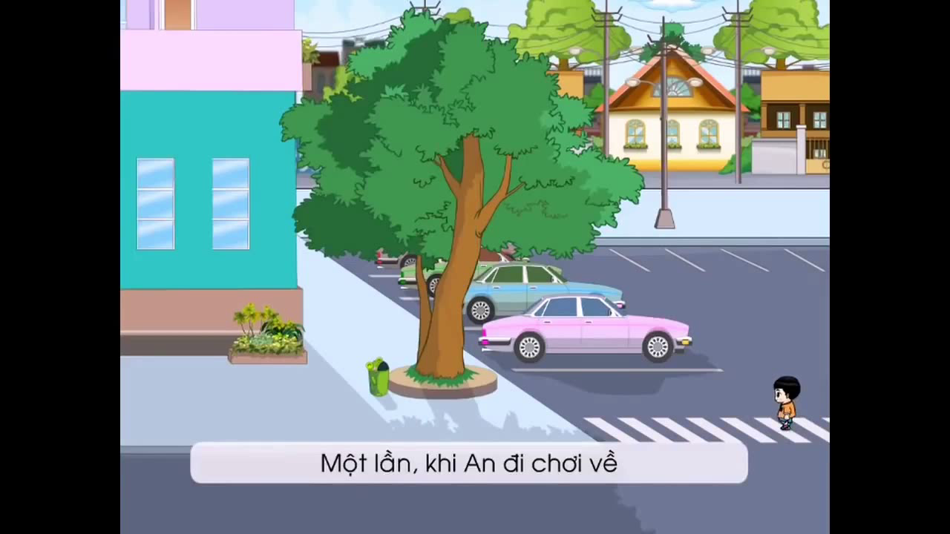

Slide 3
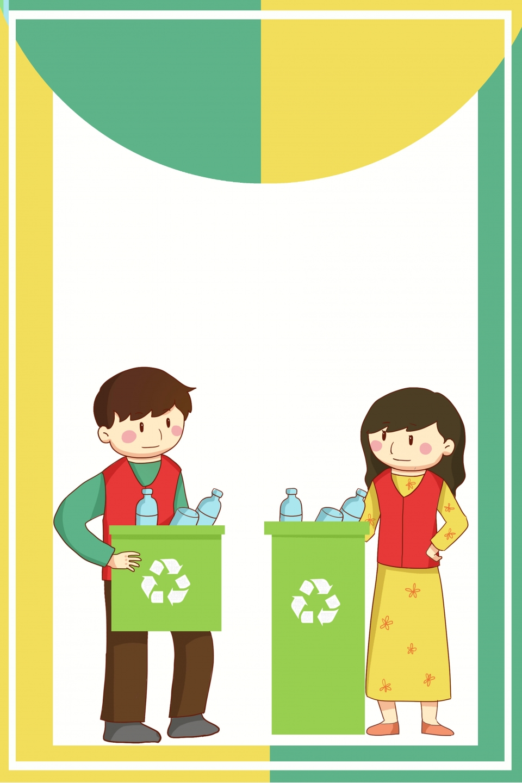

Phân loại rác
“ Rác thải sinh hoạt và rác thải nhựa”
Trò chơi : Hãy cho tôi rác
Cách chơi: Cô chia lớp thành 2 đội. Nhiệm vụ của 2 đội sẽ chọn đúng loại rác mà cô yêu cầu.
Luật chơi: Khi mang rác lên các đội phải để rác vào đúng thùng rác phân loại theo “Rác sinh hoạt và rác thải nhựa”

Slide 4
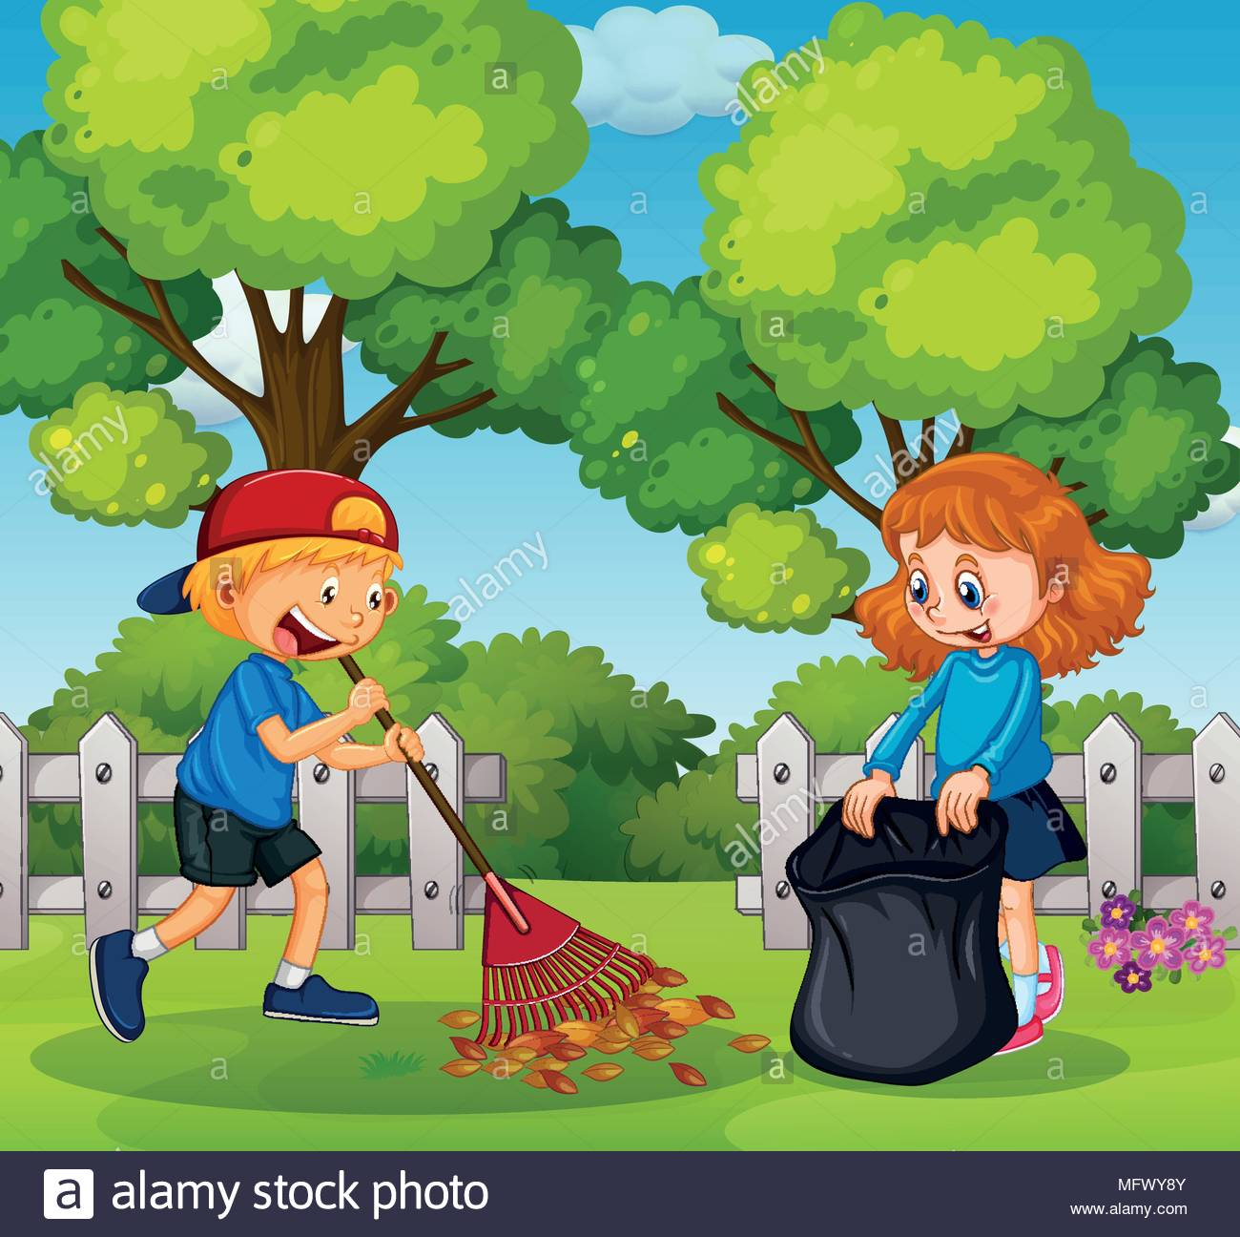
Trò chơi
“THI XEM AI NHANH”
Cách chơi: Thời gian trong vòng 1 bản nhạc, nhiệm vụ của các con sẽ nhặt hết rác trên khu vực hành lang và bỏ vào thùng rác.
Luật chơi: Khi chơi các bạn phải trật tự và không tranh giành xô đẩy nhau.

Slide 5

Kết thúc

